Slide 1
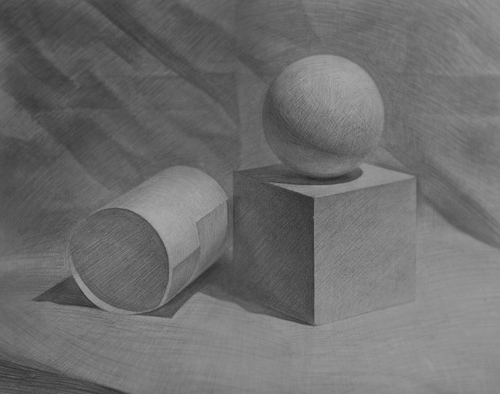
РИСУНОК ГЕОМЕТРИЧЕСКИХ ТЕЛ

Slide 2
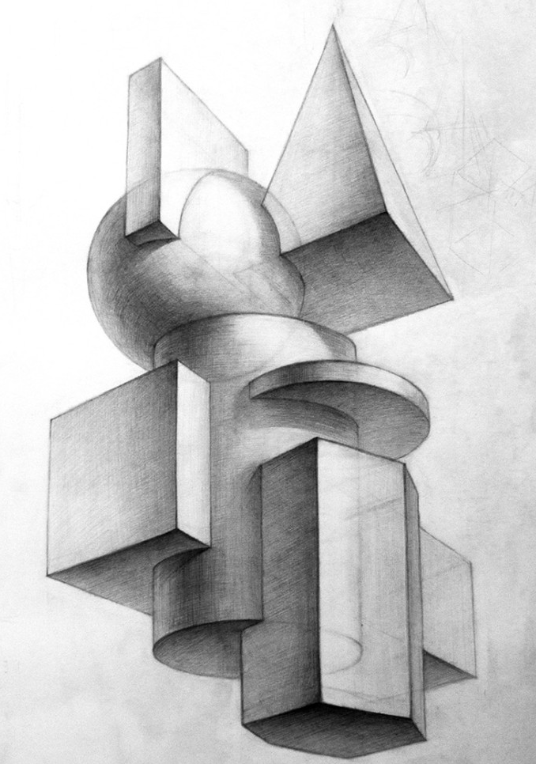
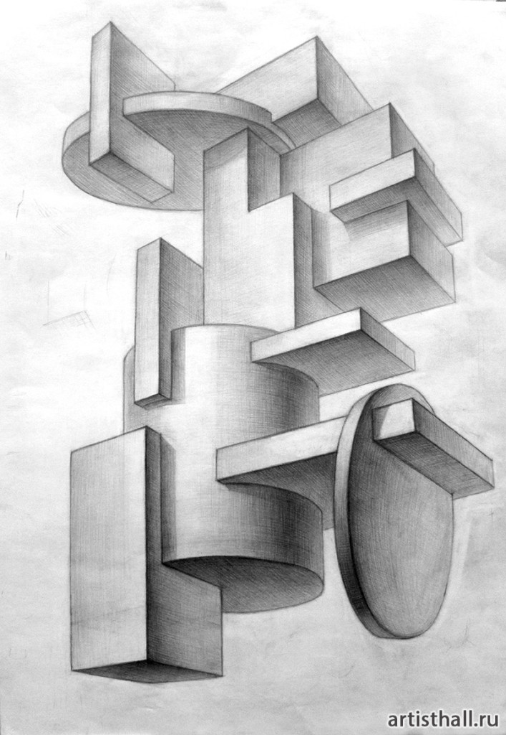
Изучение и рисование геометрических тел в учебном академическом рисунке — основа для освоения изображения более сложных форм

Slide 3
На простых геометрических телах проще понять и усвоить основы объёмно-пространственной конструкции, передачи форм в перспективном сокращении, закономерности светотеней

Slide 4
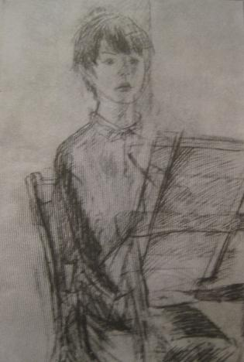
ПЕРСПЕКТИВА
Линейная перспектива (от. лат. Реrsрiсеrе «вижу сквозь», «проникаю взглядом») — наука, которая учит изображать на плоскости предметы так, чтобы создавалось впечатление натурности. Все линии построения направлены в центральную точку схода, отвечающую месторасположению зрителя.
Сокращение линий определяется в зависимости от расстояния

Slide 5
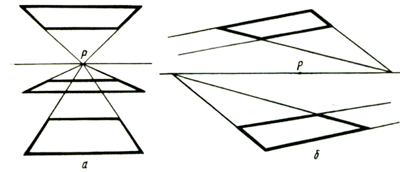
ПЕРСПЕКТИВА КВАДРАТА
а – фронтальное положение, б – под случайным углом. Р – центральная точка схода

Slide 6
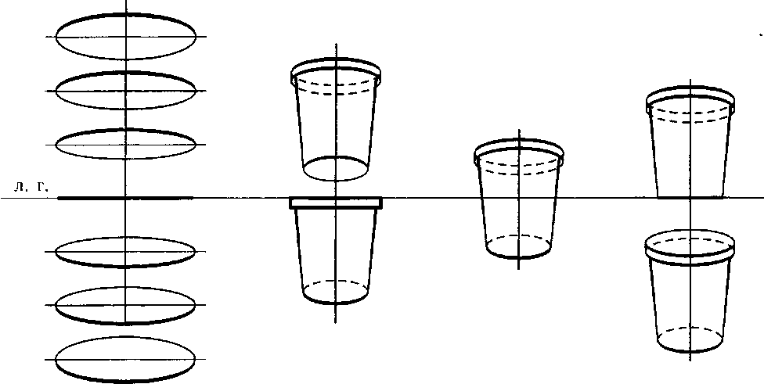
ПЕРСПЕКТИВА КРУГА
В перспективных сокращениях окружности имеют вид эллипсов

Slide 7
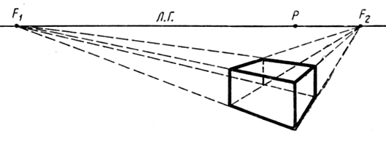
ПЕРСПЕКТИВА КУБА И ПАРАЛЛЕЛЕПИПЕДА
Перспектива параллелепипеда под случайным углом.
F1 иF2 – боковые точки схода, лежащие на линии горизонта

Slide 8
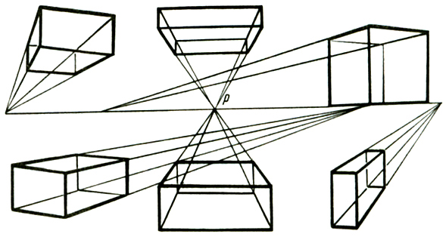
ПЕРСПЕКТИВА КУБА И ПАРАЛЛЕЛЕПИПЕДА
Р – точка схода, лежащая на линии горизонта

Slide 9
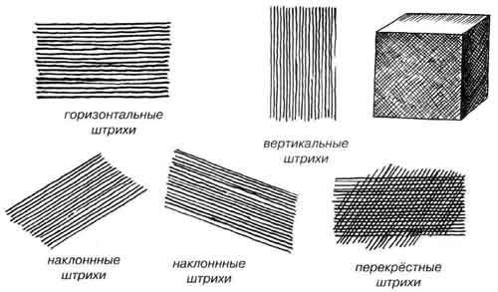
ЛИНИЯ И ТОН
Линиями в рисунке изображается форма предмета.
Тоном в рисунке передают свет и тени.
Тон в рисунке набирается постепенно, с помощью штриховки.
Различные способы штриховки

Slide 10
СВЕТОТЕНЬ
свет – плоскость предмета, обращенная к источнику света, самая светлая;
тень – плоскость противоположная свету;
светотень – различные оттенки света, распространённые по форме предмета – от самого светлого до самого тёмного;

Slide 11
СВЕТОТЕНЬ
В порядке уменьшения интенсивности света все световые оттенки, начиная с самых светлых, условно расположены в следующей последовательности:
блик
свет
полутон
рефлекс
собственная тень
падающая тень

Slide 12
СВЕТОТЕНЬ
полутон – плоскости, находящиеся под различным углами к источнику света и не полностью отражающие его;
рефлекс – отраженный свет, падающий на теневые стороны;
блик – небольшая часть поверхности в свету, полностью отражающая силу источника света (наблюдается главным образом на изогнутых поверхностях);

Slide 13
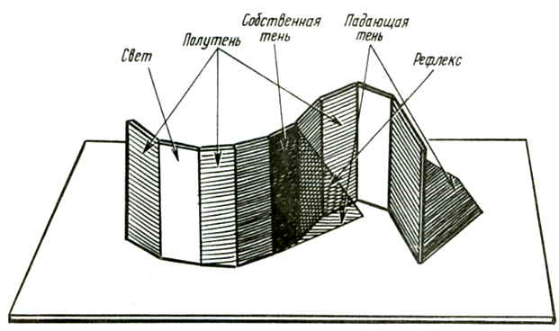
СВЕТОТЕНЬ
Пример светотени на граненых поверхностях

Slide 14
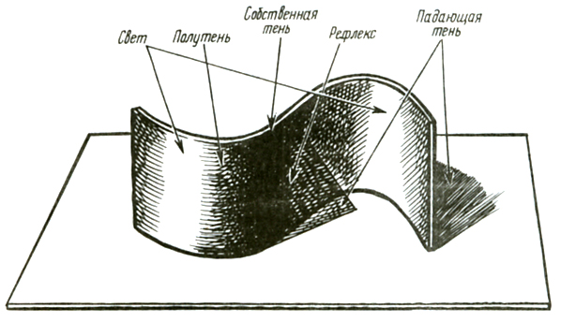
СВЕТОТЕНЬ
Пример светотени на изогнутых поверхностях

Slide 15
СВЕТОТЕНЬ
Распределение светотени на поверхностях геометрических тел

Slide 16
КОНСТРУКТИВНОЕ ПОСТРОЕНИЕ
1) Слабыми линиями композиционно наметить крайние точки;
2) Найти геометрический центр, от которого начинается построение;
3) Наметить конструкцию, с учётом пропорций и направления боковых плоскостей;

Slide 17
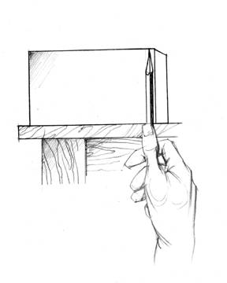
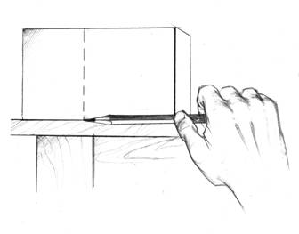
КОНСТРУКТИВНОЕ ПОСТРОЕНИЕ
Методика измерения предметов называется — способ визирования
Способ визирования

Slide 18
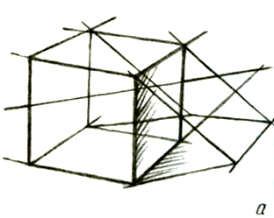
КОНСТРУКТИВНОЕ ПОСТРОЕНИЕ
Построение куба

Slide 19
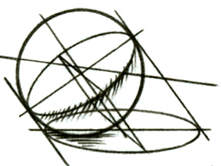
КОНСТРУКТИВНОЕ ПОСТРОЕНИЕ
Построение шара

Slide 20
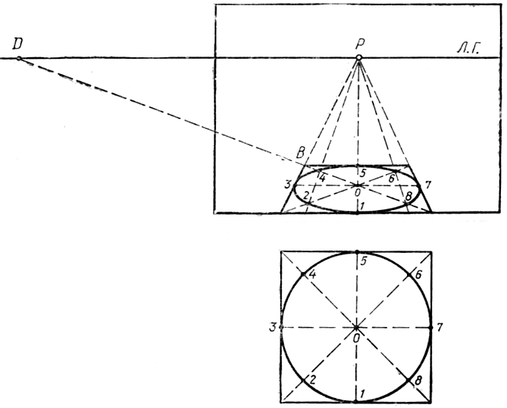
КОНСТРУКТИВНОЕ ПОСТРОЕНИЕ
Построение тела вращения – конуса

Slide 21
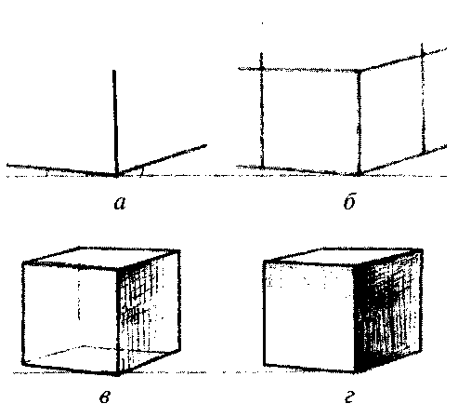
РИСОВАНИЕ КУБА С НАТУРЫ
Последовательность рисования куба

Slide 22
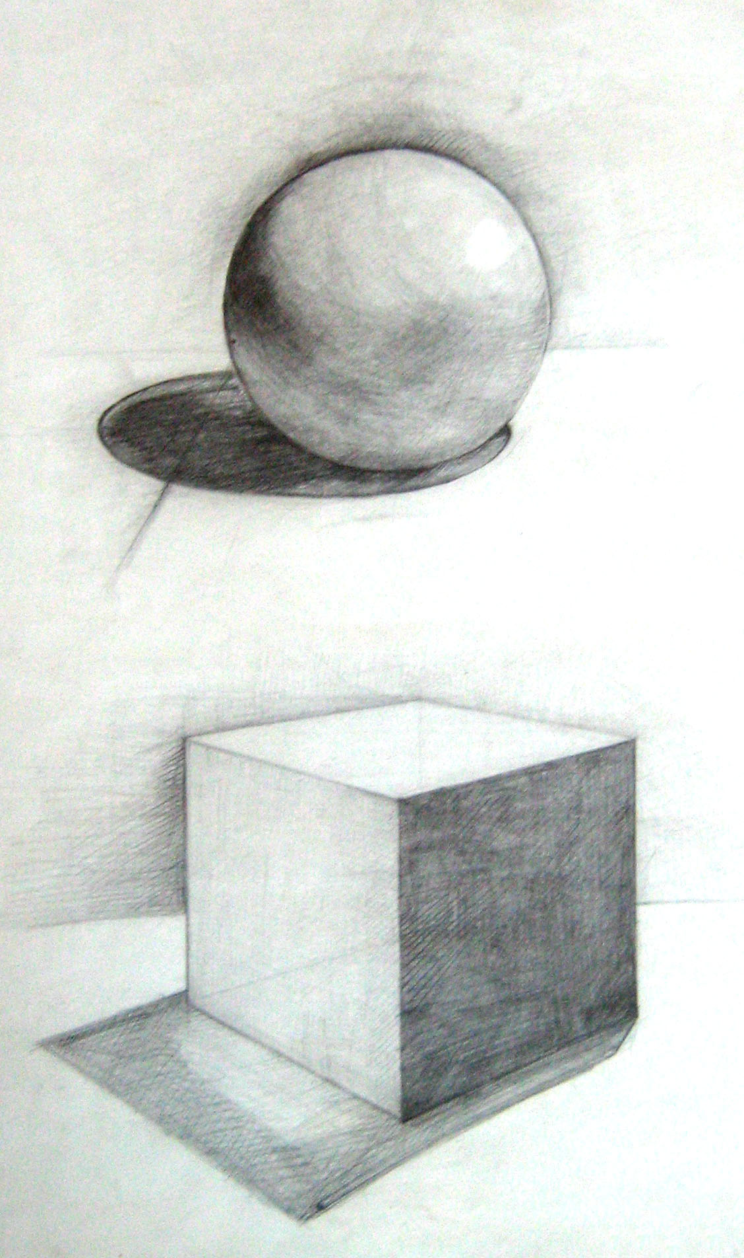
РИСОВАНИЕ КУБА С НАТУРЫ
Светотеневая моделировка куба (студенческая работа)

Slide 23
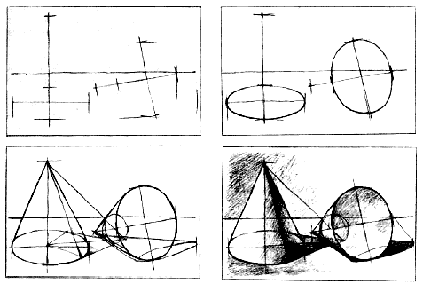
РИСОВАНИЕ КОНУСА С НАТУРЫ
Последовательность рисования конуса

Slide 24
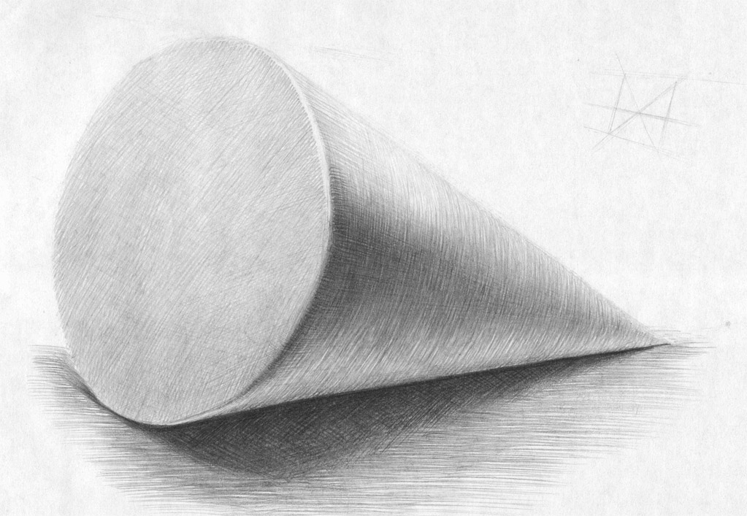
РИСОВАНИЕ КОНУСА С НАТУРЫ
Светотеневая моделировка конуса (студенческая работа)

Slide 25
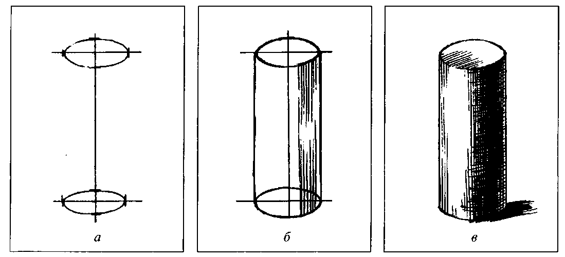
РИСОВАНИЕ ЦИЛИНДРА С НАТУРЫ
Последовательность рисования цилиндра

Slide 26
РИСОВАНИЕ ЦИЛИНДРА С НАТУРЫ
Последовательность рисования цилиндра в горизонтальном положении

Slide 27
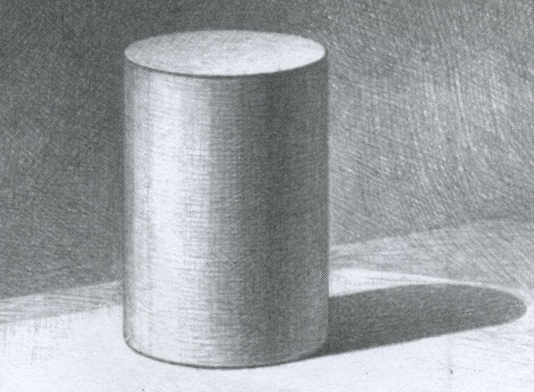
РИСОВАНИЕ ЦИЛИНДРА С НАТУРЫ
Светотеневая моделировка цилиндра (студенческая работа)

Slide 28
РИСОВАНИЕ ШАРА С НАТУРЫ
Последовательность рисования шара

Slide 29
РИСОВАНИЕ ШАРА С НАТУРЫ
Светотеневая моделировка шара (студенческая работа)

Slide 30
ЭТАПЫ РИСОВАНИЕ ГРУПЫ ПРЕДМЕТОВ
Композиционное размещение предметов
на плоскости листа бумаги;
Определение перспективного положения предметов и пометка точками основных конструктивных узлов с учётом пропорций;
Построение предметов;
Уточнение пропорций, удаление линий построения;
Светотеневая проработка предметов;
Обобщение и придание цельности рисунку;

Slide 31
РИСОВАНИЕ ГРУПЫ ПРЕДМЕТОВ
Этапы рисования постановки из группы геометрических тел

Slide 32
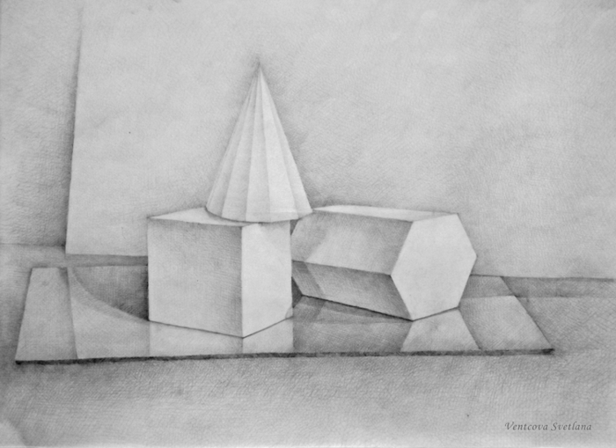
РИСОВАНИЕ ГРУПЫ ПРЕДМЕТОВ
Светотеневая моделировка учебной постановки из группы геометрических тел

Slide 33
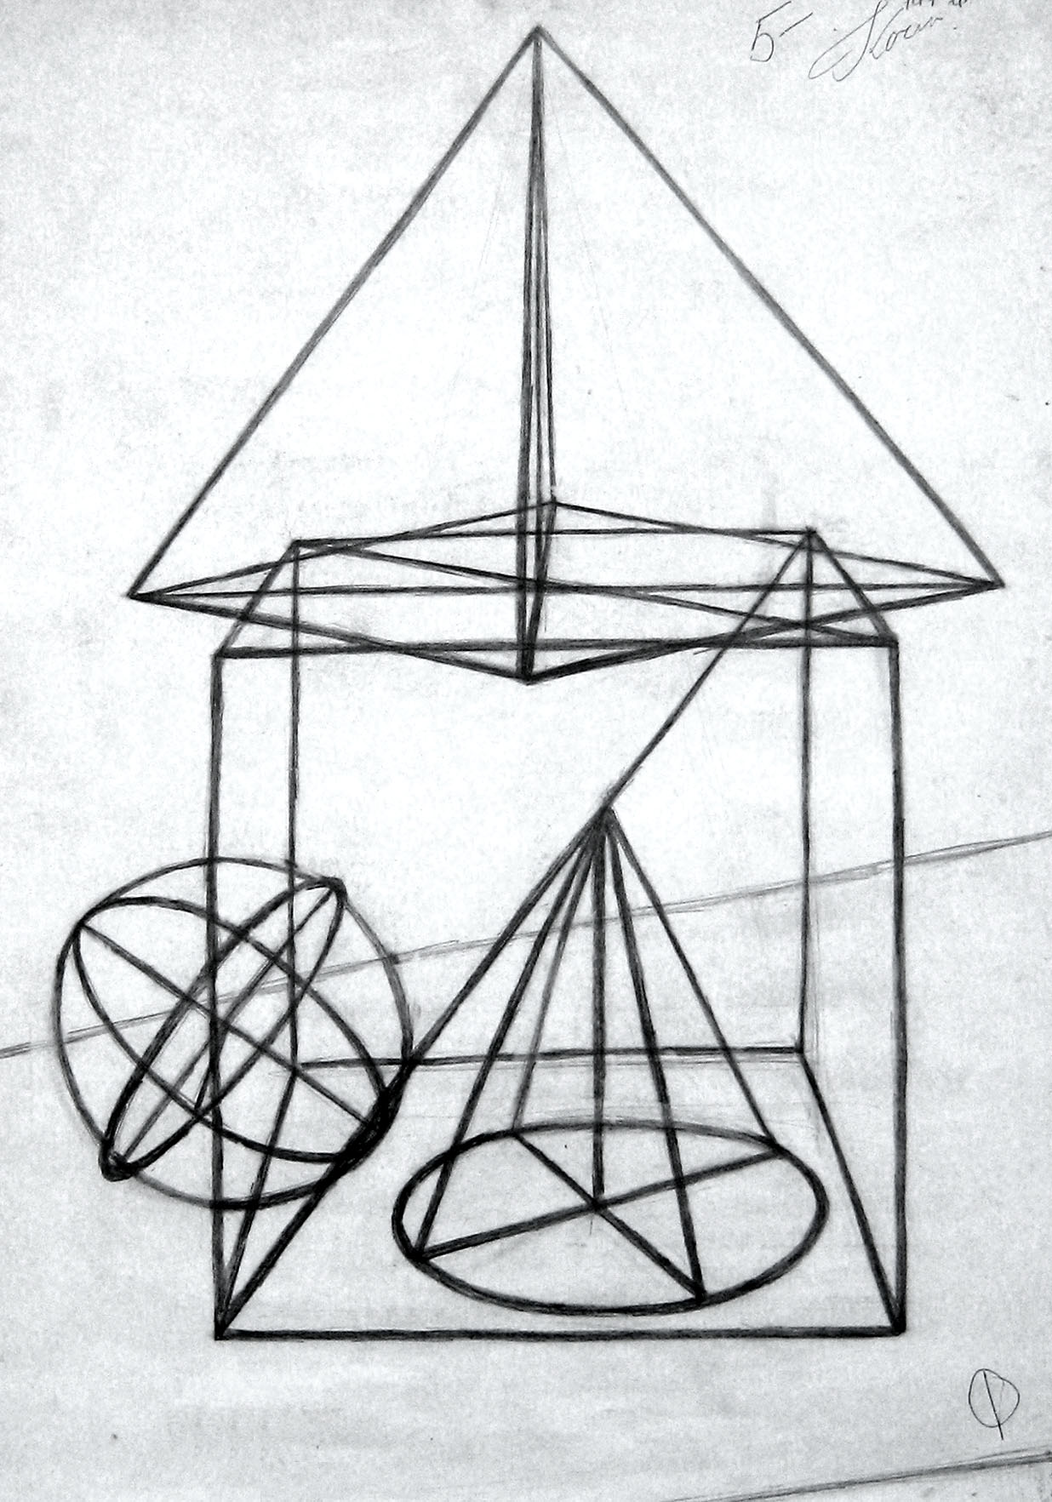
Построение каркаса геометрических тел (студенческая работа)

Slide 34
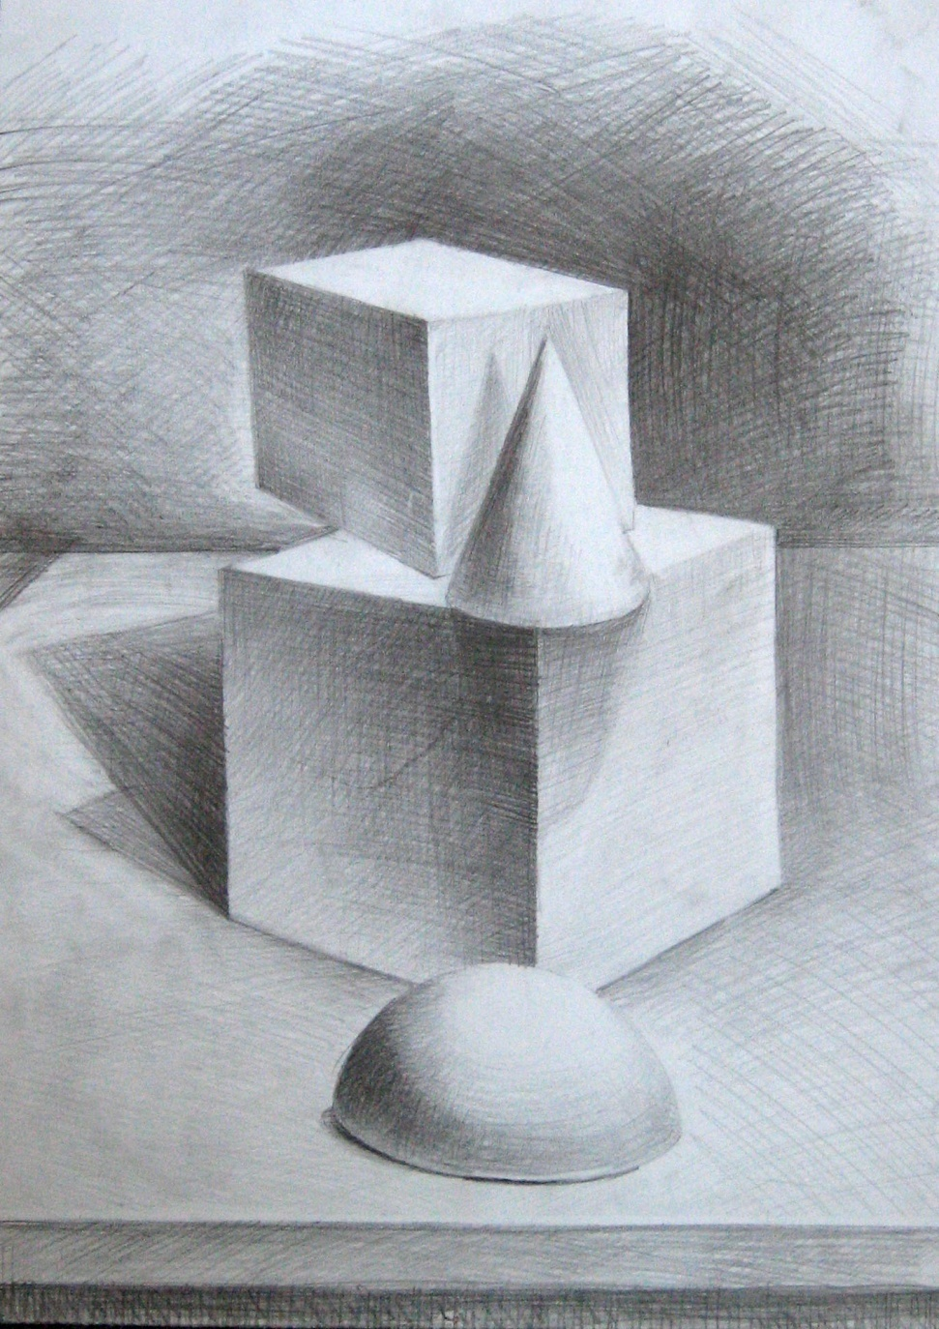
Рисунок композиции из гипсовых геометрических тел (студенческая работа)

Slide 35
ДОМАШНЕЕ ЗАДАНИЕ
Сделать рисунок гипсовых геометрических тел: шар, куб со светотеневой моделировкой
Материалы и инструменты:
планшет, бумага (ватман) формата А-3, карандаш ТМ, резинка.
Гипсовые геометрические тела (шар, куб)

